Slide 1
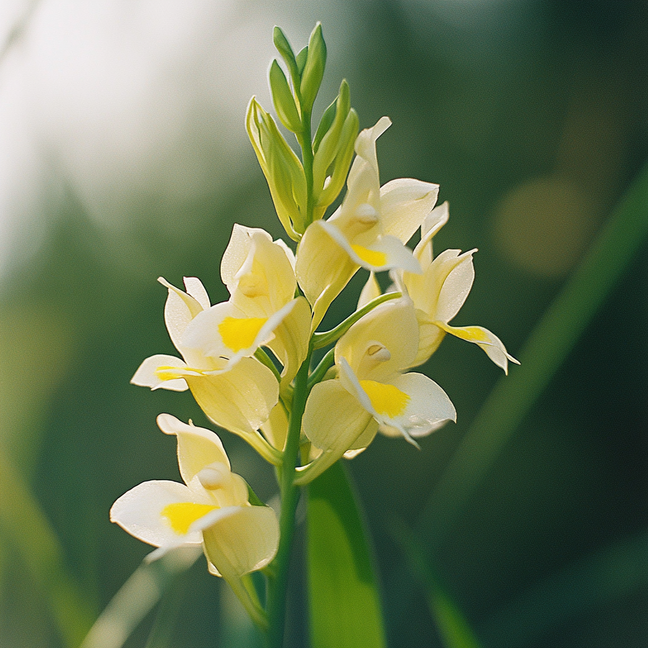
20xx
ChatGPTの使い方
Here is where your presentation begins
20xx.xx.xx

Slide 2
CONTENTS
1.
アカウントの作成とログイン
2.
基本的な使い方
3.
追加機能とヒント
4.
活用のポイント
5.
まとめ

Slide 3
01
アカウントの作成とログイン

Slide 4
アカウント作成
01
02
アカウント作成方法
アカウント作成手順
OpenAIの公式サイト（chat.openai.com）にアクセスする。 サインアップをクリックする。 メールアドレスを使用するか、GoogleまたはMicrosoftアカウントでログインする。 メールアドレスを使用する場合は、電話番号による確認が必要。
OpenAIの公式サイトにアクセスする。 アカウント作成のボタンをクリックする。 メールアドレスとパスワードを入力し、確認メールを受け取って認証を行う。 電話番号による確認が必要な場合もある。

Slide 5
ログイン
ログイン方法
ログイン手順
公式サイトにアクセスする。 ログインをクリックする。 メールアドレスとパスワードでログインする。
アカウントを作成したら、公式サイトにログインする。 メールアドレスとパスワードが必要。

Slide 6
02
基本的な使い方

Slide 7
質問の入力
入力方法
ChatGPTのページにアクセスする。 チャット入力欄に質問や依頼を入力して送信する。 AIは入力されたテキストに基づいて回答を生成する。
入力のポイント
明確で具体的な指示を提供することが重要。 曖昧な指示は不正確な結果を招く可能性がある。

Slide 8
問題の分割
分割のメリット
複雑な問題は小さな部分に分けて入力することで、より正確で詳細な回答を得ることができる。

Slide 9
03
追加機能とヒント

Slide 10
コンテキストの利用
コンテキストを活用する方法
01
これにより、連続した質問に対しても一貫した回答を得ることが可能。
02
ChatGPTは会話の文脈を記憶し、以前のやり取りを参照することができる。

Slide 11
多様なタスクへの対応
タスクへの対応方法
ChatGPTは文章の作成や要約、コードの生成など、多岐にわたるタスクに対応している。
これらの機能を活用することで、ビジネスや教育などさまざまな分野での応用が期待されている。

Slide 12
04
活用のポイント

Slide 13
ChatGPTの活用方法
01
02
ユーザーの入力に基づいて自然な対話を行うことができるため、さまざまな用途で活用することができる。
初めて利用する方でも、基本的な使い方を理解することで、効果的にこのAIツールを活用することができる。

Slide 14
05
まとめ

Slide 15
ChatGPTの特徴
ChatGPTは自然な対話を行うAIチャットサービスであり、ユーザーの質問に答えることができる。
アカウントの作成とログイン、基本的な使い方、追加機能とヒント、活用のポイントなどを理解することで、ChatGPTを効果的に活用することができる。

Slide 16
20xx
Thanks for your attention
Here is where your presentation begins
20xx.xx.xx

